Slide 1

PAG-ILA SA DIOS
Leksyon 2 Alang Sa Abril11, 2026

Slide 2
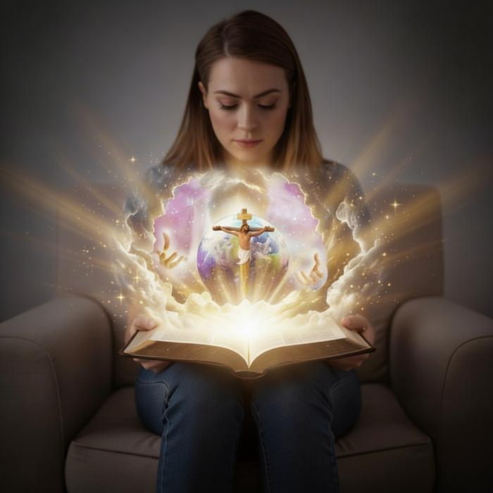
“Ug kini mao ang kinabuhing dayon: nga ikaw ila maila, ang bugtong tinuod nga Dios, ug si Jesu-Cristo nga imong gipadala.”
(Juan 17:3)

Slide 3
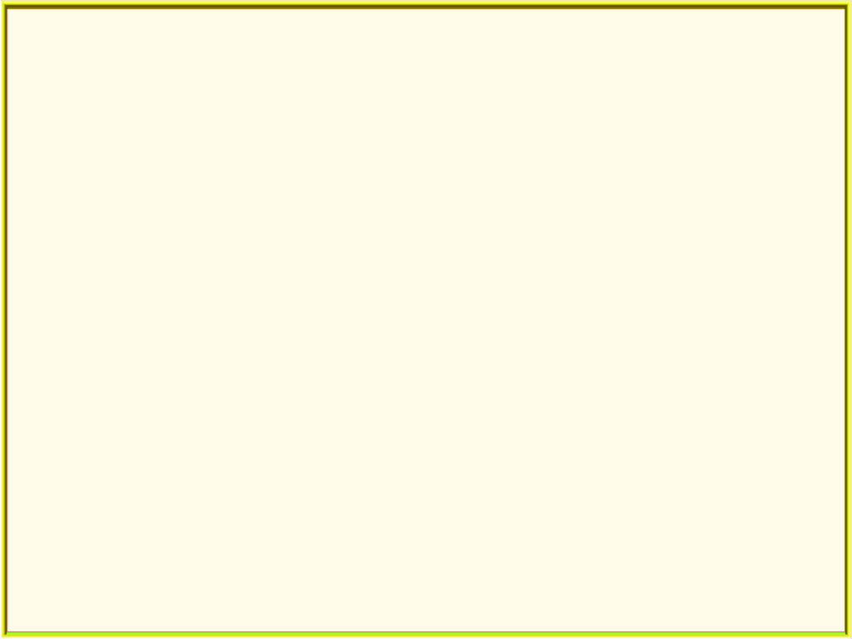
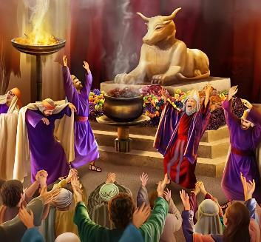

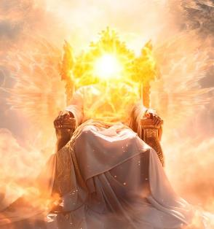
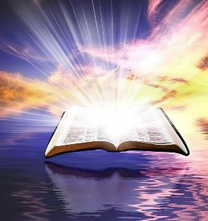
Ang atong pagsabot sa Dios nadaot tungod sa sala. Gisulayan nato Siya pagrepresentar pinaagi sa mga diyos-diyos nga gihulma sama sa mga hayop o mga tawo. Usahay gihulagway Siya nga malili-on sa hunahuna o malupigon. Sa katapusan, ang katawhan naghimo og hulagway sa Dios sumala sa ilang kaugalingong dagway.
Apan unsa gayod ang Dios? Ingon ba Siya kadako nga dili na nato Siya masabtan? Tinuod, bisan unsa pa ang atong paningkamot, ang atong hunahuna dili gayod hingpit nga makasabot sa Dios. Kinahanglan nato ang tabang.
Ug ang tabang miabot na. Gusto ba nimong mahibaloan kung unsa Siya? Sa Biblia, anaa ang tinuod nga pagpadayag sa kinaiya sa Dios.
Ang Hiyas Sa Dios.
Ang Kinaiya sa Dios :
  Ang Dios Balaan
  Ang Dios Gugma
Pag-ila sa Dios:
  Ang Dios gipadayag pinaagi sa Paglalang
  Ang Dios gipadayag pinaagi kang Jesus

Slide 4


ANG KINAIYA SA DIOS

Slide 5
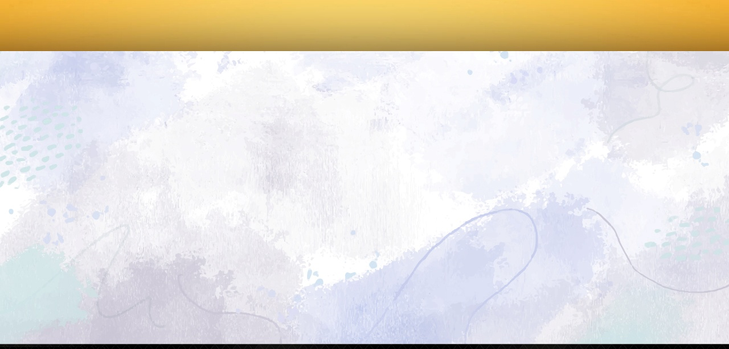

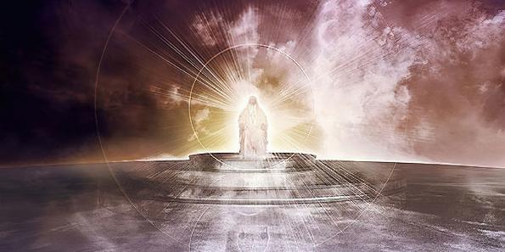
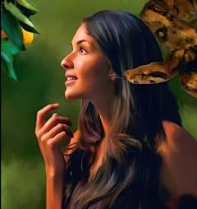
O Ginoong Dios sa mga panon, kinsa ba ang gamhanan sama Kanimo, O Ginoo?Ang Imong pagkamatinumanon naglibot Kanimo.” Salmo 89:8
Ang kinaiy sa dios
Ang Biblia naghatag sa labing matinumanon, klaro, ug konsistente nga hulagway sa Dios. Usa sa mga paagi nga kini nagatugot kanato sa pag-ila Kaniya mao pinaagi sa Iyang mga hiyas
Pipila sa mga Hiyas sa Dios
Matarong (Psalm 11:7)
Maloloy-on (Deuteronomy 4:31)
Mapailubon ug Maghahatag og Kahupayan(Romans 15:5)
Maghahatag og Grasya(Romans 3:24)
Mapasayloon(Psalm 86:5)
Hari (Psalm 47:8)
Walay Katapusan (Genesis 21:33)
Makagagahum sa Tanan(Genesis 17:1)
Nasayud sa Tanan(1 John 3:20)
Nasayud sa Umaabot(Isaiah 46:10)
“Sa iyang bahin, si Satanas misulay sukad pa sa sinugdanan sa pagtuis sa kinaiya sa Dios, nga nagpakita Kaniya ingon nga usa ka hakog nga Dios nga nagtinguha lamang sa iyang kaugalingong kaayohan (Genesis 3:4–5).”

Slide 6
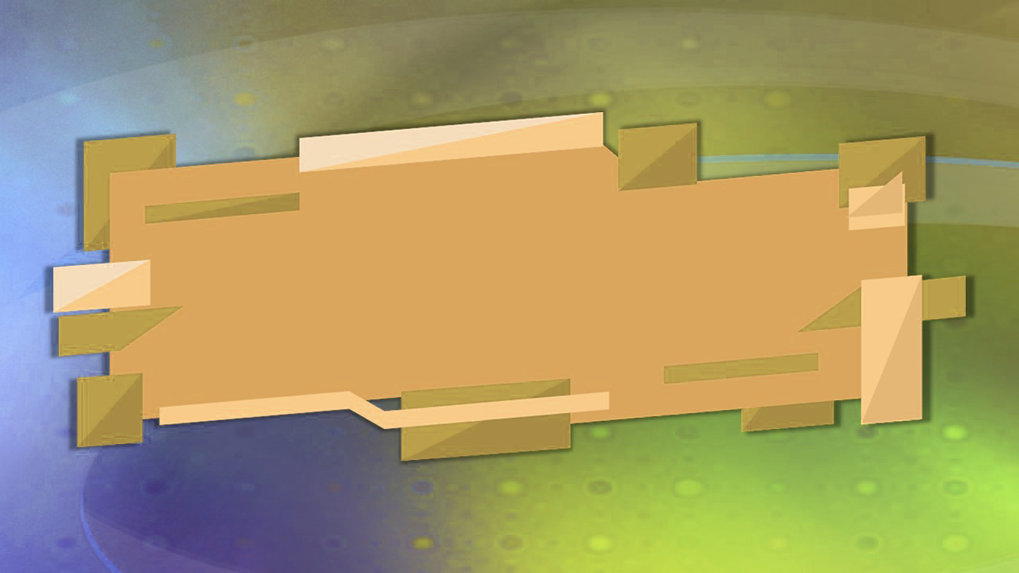
ANG KINAIYA SA DIOS

Slide 7

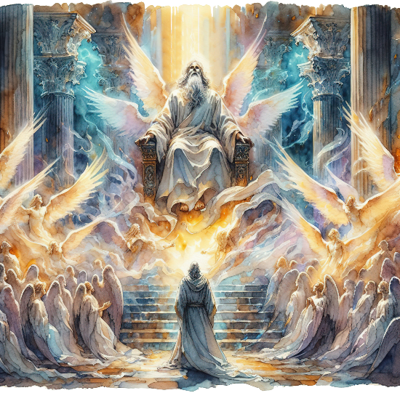
“And they were calling to one another: “Holy, holy, holy is the Lord Almighty; the whole earth is full of his glory.” (Isaiah 6:3 NVI)
ANG DIOS BALAAN
“Ug sila nanagsinggitay sa usag usa, nga nagaingon: ‘Balaan, balaan, balaan ang Ginoong Makagagahum sa tanan; ang tibuok yuta napuno sa Iyang himaya.’”(Isaias 6:3) Ang mga anghel nga nagbarog tupad sa Dios nagdayeg Kaniya ingon nga “Balaan, balaan, balaan” (Isaias 6:3; Pinadayag 4:8). Kini nga hiyas suod kaayo nga nalambigit sa Iyang kinaiya mao nga gigamit kini ni Isaias isip usa ka angay nga ngalan sa Dios: “ang Balaan” (Isaias 40:25; 57:15).
Unsa ang Kahulugan sa Pagkabalaan?Ang pagkabalaan nagpasabot nga:Gihalad o gigahin alang sa Dios (consecrated)Gilain gikan sa sala (set apart)Limpyo ug putli (clean and pure)Mahimo kitang balaan kon:Mobiya kita sa dautan.Buhaton nato ang buluhaton nga gitugyan sa Dios kanato.📖 (Numeros 15:40; Levitico 11:44; 1 Pedro 2:9)).
Apan unsa man ang kahulugan niini alang sa Dios? Ang Dios hingpit nga gilain gikan sa dautan ug walay bisan unsang relasyon sa sala.
This means that, because He is Holy, His love is holy, pure, and free from selfishness. Because He is Holy, His omnipotence is holy, pure, and free from selfishness. All His attributes are imbued with holiness and purity.

Slide 8


ANG DIOS GUGMA
1 Juan 4:16 (Bisaya)“Ug nahibalo ug misalig kita sa gugma nga anaa ang Dios alang kanato. Ang Dios gugma. Ang nagapuyo sa gugma nagapuyo sa Dios, ug ang Dios nagapuyo kaniya.”
Ang Dios Mao ang GugmaAng Dios dili lamang adunay gugma o nagahatag og gugma (bisan tuod gibuhat Niya ang duha), apan ang Biblia nag-ingon nga “Ang Dios mao ang gugma” (1 Juan 4:8, 16). Sama sa pagkabalaan, ang gugma usa ka kinaiyang kabahin sa pagka-Diosnon.
Tungod sa gugma, gibuhat Niya ang katawhan nga lalaki ug babaye, ug gisugo sila nga maghigugmaay sa usag usa.
📖 (Genesis 2:24)
Tungod sa gugma, sa dihang nakasala si Adan ug Eva, gipangita Niya sila ug gihatagan og paglaum.
📖 (Genesis 3:9, 15)
Tungod sa gugma, naghimo Siya og saad (covenant) kang Abraham ug misaad og mga panalangin alang sa tanang katawhan.
📖 (Genesis 26:4)
Tungod sa gugma, gihatag Niya ang Iyang Anak—si Jesu-Cristo—aron mamatay alang sa atong mga sala.
📖 (Juan 3:16)
Unsaon Nato Pagtubag sa Iyang Gugma?
“Nahigugma kita Kaniya tungod kay Siya una nga nahigugma kanato.”📖 (1 Juan 4:19)
Notes:
SmartArt with large images (the four “for love”)

Slide 9

PAG-ILA SA DIOS

Slide 10



ANG DIOS DIHA SA PAG LALANG
“Ang kalangitan nagapahayag sa himaya sa Dios; ug ang hawan nagapakita sa buhat sa Iyang mga kamot.”— Salmo 19:1
blia nagsugod pinaagi sa paghisgot sa Dios ingon nga אֱלֹהִים (Elohim). Bisan tuod ang literal nga hubad niini mao ang “mga dios,” kini gigamit isip usa ka pulong nga nagpasabot sa usa ka Dios. Sama sa pahayag:📖 “Sa sinugdanan gibuhat sa Dios ang langit ug ang yuta.” — Genesis 1:1
blia nagsugod pinaagi sa paghisgot sa Dios ingon nga אֱלֹהִים (Elohim). Bisan tuod ang literal nga hubad niini mao ang “mga dios,” kini gigamit isip usa ka pulong nga nagpasabot sa usa ka Dios. Sama sa pahayag:📖 “Sa sinugdanan gibuhat sa Dios ang langit ug ang yuta.” — Genesis 1:1
Sa Genesis kapitulo 2, gidugang ang personal nga ngalan sa Dios: יהוה (Yahweh). Dili na lamang Siya moingon og, “Mahimo kini,” kondili Iyang gihulma ang tawo pinaagi sa Iyang mga kamot. Ang gamhanang Dios nagpadayag sa Iyang kaugalingon ingon nga personal ug maduolon nga Dios
Ang Dios nga Maduolon ug Mahigugmaon

Slide 11

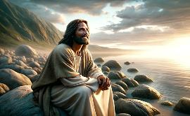
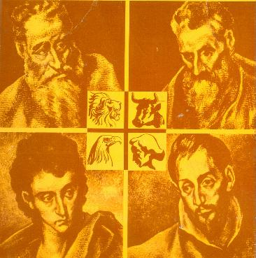
ANG DIOS GIPADAYAG DIHA KANG JESUS (EMMANUEL)
“Walay bisan kinsa nga nakakita sa Dios bisan kanus-a. Ang bugtong Anak, nga anaa sa sabakan sa Amahan, Siya maoy nagpahayag Kaniya.”— Juan 1:18
Kung gusto nato mahibaloan kung unsa ang Dios, kinahanglan nato mailhan si Jesus. Siya ang Dios nga nahimong tawo (Juan 1:14), nga nagpadayag sa Iyang kaugalingon pinaagi sa pag-angkon sa kinaiya sa tawo aron Siya makita ug madungog nato (Juan 1:18; 14:9; 1 Juan 5:20).
Gipahibalo Siya pinaagi sa usa ka propetikong ngalan nga nagpakita sa katuyoan sa Iyang kinabuhi: Emmanuel, nga nagpasabot “Ang Dios uban kanato” (Isaias 7:14; Mateo 1:23).Ang upat ka Ebanghelista nagpresentar kang Jesus sa lain-laing mga aspeto:
Mateo
Gikan sa usa ka Judio ngadto sa mga Judio
Marcos
Gikan sa usa ka Judio ngadto sa mga Hentil
Lukas
Gikan sa usa ka Hentil ngadto sa mga Hentil
Juan
Gikan sa usa ka Judio ngadto sa mga Judio ug mga Hentil
Siya ang Mesiyas nga nagtuman sa mga saad sa Dios.
Kanunay andam sa pag-alagad sa uban, nagpakita sa Iyang pagkaalagad.
Makatawhanon ug maloloy-on, nagpakita sa kaluoy ni Jesus alang sa tanan.
Ang nagahatag sa pisikal ug espirituhanong kinabuhi, nagpadayag sa Iyang pagka-Diosnon.

Slide 12

“Liboan ka mga tawo adunay sayop nga pagsabot bahin sa Dios ug sa Iyang mga hiyas… Ang Dios usa ka Dios sa kamatuoran. Ang hustisya ug kalooy mao ang mga hiyas sa Iyang trono. Siya usa ka Dios sa gugma, sa kaluoy, ug sa malumo nga kalooy. Ingon niini Siya gipadayag pinaagi sa Iyang Anak, nga mao ang atong Manluluwas. Siya usa ka Dios nga mapailubon ug mapinailubon sa pag-antos. Kon mao kini ang Dios nga atong gisimba ug kansang kinaiya atong gitinguha nga masundog, nan nagasimba kita sa tinuod nga Dios.”
EGW (God Cares for Us, August 8)

